Slide 1
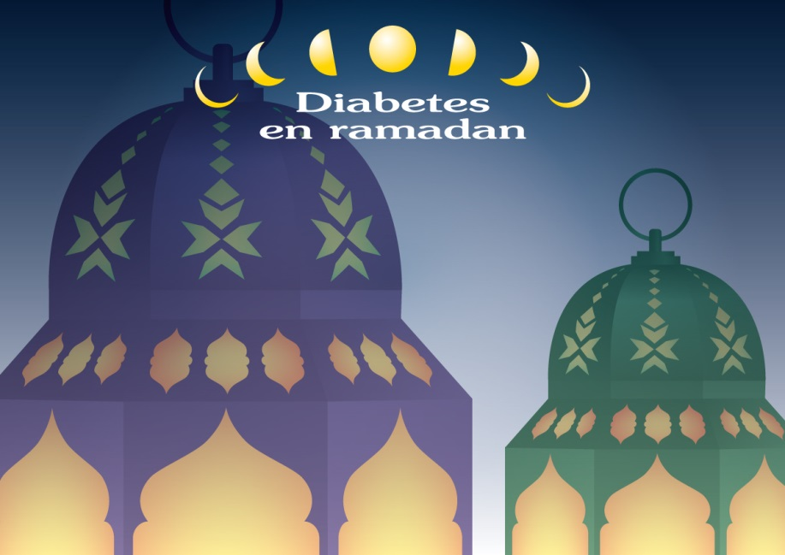
Onderwijsprogramma
Diabetes en ramadan 2022
Notes:
Dit onderwijsprogramma ondersteunend aan het NDF-programma “Diabetes en Diversiteit” in samenwerking met de JvO stichting, wordt u aangeboden ihkv het Diabetes en ramadan project (ZonMw) van de afdeling huisartsgeneeskunde van Amsterdam UMC, locatie VUmc.
Al een aantal jaar wordt er vanuit de NDF en Jan van Ooijen stichting in samenwerking met maatschappelijke partner Sanofi aandacht gegeven aan de ramadan en mensen met diabetes.
In het kader hiervan is een toolbox ontwikkeld met daarin een folder met informatie over ramadan en diabetes en adviezen voor behandelaars. Daarnaast is er ook een medicatie aanpassingschema met handvatten hoe medicatie kan worden aangepast tijdens het vasten met het oog op het voorkomen van (te heftige) ontregeling van de glucosewaarden. Waarbij allereerst het voorkomen van hypoglycaemie het doel is.
De eerste versie is ontwikkeld in het MC Slotervaart, en vervolgens in samenwerking met het MC Haaglanden aangepast en doorontwikkeld.
Een van de eerste versies is gepubliceerd in 2008 in het NTvG (Ahdi M, Malki F, van Oosten W, Gerdes VE, Meesters EW. Ned Tijdschr Geneeskd. 2008 Aug 23;152(34):1871-4)
Na introductie van de toolbox is er in twee ronden commentaar gevraagd aan zowel stakeholders (diverse disciplines vertegenwoordigd in de NDF) als vanuit gebruikers uit het veld op de inhoud van de folder en op de adviezen in het medicatie schema. De stakeholders en gebruikers zijn daarvoor samen gekomen in een door de NDF en JVO georganiseerde conferentie.
Mede op basis van deze feedback zijn er verdere aanpassingen gedaan.
Door het gebrek aan goede RCT’s is de evidence vooral op “expert opinion niveau.” Echter is door de jaren heen de inhoud van de folder en het medicatie aanpassingsschema zodanig in de praktijk getoetst en aangepast aan commentaar/advies uit het veld dat een verder uitrollen van het project op zijn plaats is.
In september 2017 is het Diabetes en ramadan implementatie project vanuit de afdeling huisartsgeneeskunde van Amsterdam UMC, locatie VUmc van start gegaan, dat mogelijk werd gemaakt door ZonMw.
In de studie wordt onderzocht hoe de diabeteszorg voor Marokkaanse en Turkse mensen met type 2 diabetes mellitus rondom de ramadan structureel georganiseerd kan worden. Een belangrijkste component van het project is de nauwe samenwerking met huisartsenpraktijken en moskeeën in Amsterdam, om mensen met diabetes te voorzien van een gelijkluidende boodschap omtrent het onderwerp. Voorafgaand aan de ramadan worden voorlichtingsbijeenkomsten voor mensen met diabetes georganiseerd in moskeeën en huisartsenpraktijken. Tevens is er aanvullende voorlichtingsmateriaal voor patiënten en zorgverleners ontwikkeld. Deze is te raadplegen op de website van de NDF, zie toolbox Diabetes en ramadan.
U heeft hierbij ook de toolbox ontvangen waarbij later bij het behandelen van de casus het bijgevoegde aanpassingsschema kan worden gebruikt. Zoals gezegd is deze opgesteld op basis van kennis van de werkingskarakteristieken van de diverse medicamenten én ervaring. Dit laat zeker ruimte voor inbreng/discussie vanuit de zaal die niet per se aansluit bij het schema.

Slide 2
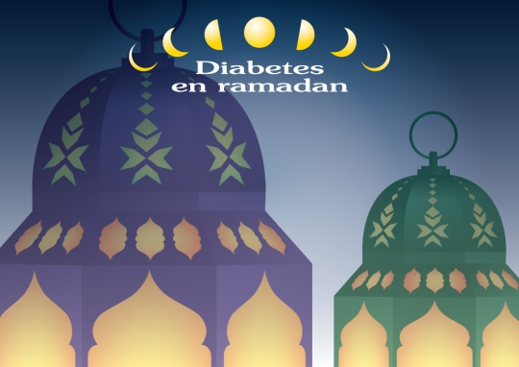
Doelstelling
Verbeteren kennis over ramadan
Handvatten begeleiden mensen met diabetes rondom ramadan
Handleiding aanpassen medicatie tijdens ramadan
Notes:
In deze presentatie zullen ook de componenten van “diabetes en ramadan” patiëntenvoorlichting kort de revue passeren, die u uitgebreid als aparte presentatie in de diabetes en ramadan toolbox kunt vinden.
Die presentatie kunt u gebruiken bij het gesprek met de patiënt over wel of niet vasten en als algemene voorlichting over diabetes en adviezen voor een zo veilig mogelijke ramadan. Tevens kan de ramadan gezien worden als een gelegenheid om patiënten te empoweren tot algehele betere diabeteszelfmanagement.
Het patiëntenvoorlichtingsmateriaal bestaat uit eenvoudig beeldmateriaal, waardoor deze geschikt is voor mensen met beperkte gezondheidsvaardigheden en laaggeletterdheid. De gehele presentatie voor patiëntenvoorlichting is tevens in het Marokkaans-Arabisch, Riffijns (berbers Noord-Marokko) en Turks ingesproken en beschikbaar in de Diabetes en ramadan Toolbox, zodat u bij taalbarrière de slides van voorkeur in de spreekkamer voor de patiënt kunt afspelen.

Slide 3
Doelgroep
  Huisartsen en praktijkondersteuners
  Diabetesverpleegkundigen
  Internisten

Slide 4
Overzicht van de presentatie (1)
  Achtergrondinformatie
  Adviseren en begeleiden van mensen met diabetes
  Ramadan medicatie-protocol
Notes:
Achtergrondinformatie
vastenperiode
Vrijstelling
literatuur: glucose regulatie/risico hypo’s
Adviseren en begeleiden van de patiënt
De patiënt helpen bij het maken van een weloverwogen keuze over wel of niet vasten
Indien patient wil (proberen te) vasten, adviseren hoe dit zo veilig mogelijk kan gebeuren
Ramadan medicatie-protocol
glucose verlagende middelen
medicatie adviezen
soorten insuline

Slide 5
Overzicht van de presentatie (2)
  Aanpassing medicatie
  Casusbespreking & discussie
  Take home message

Slide 6
RAMADAN

Slide 7
Islamitische definitie van vasten
= het zich vrijwillig en uit vroomheid onthouden van alles wat geacht wordt het vasten te verbreken tussen dageraad en zonsondergang
Diabetes in de Ramadan, een maand van bezieling. Fatima Malki. Tijdschrift voor praktijkondersteuning, juni 2013. nr.3
Notes:
= het zich vrijwillig en uit vroomheid onthouden van eten, drinken, orale medicatie, roken, seksuele omgang, of alles wat geacht wordt het vasten te verbreken, vanaf het verschijnen van de dageraad (niet zonsopkomst!) tot het ondergaan van de zon, gedurende de vastenmaand Ramadan.
Gedurende de avond en nacht gelden geen beperkingen.
De leeftijd vanwaar af mee gedaan wordt is ruwweg vanaf het moment van geslachtrijpheid.

Slide 8
Achtergrondinformatie
Religieus
9e maand Islamitische maankalender
4e zuil van Islam
Doel: o.a. aanbidding, dankbaarheid
Sociaal-maatschappelijk
Gevoel van verbondenheid
Feestelijke sfeer (maaltijden)
‘Ied el Fitr’(Suikerfeest)
Ramadan 2022 start 1 of 2 april
Vastentijd: circa 16 uur/ dag
Diabetes in de Ramadan, een maand van bezieling. Fatima Malki. Tijdschrift voor praktijkondersteuning, juni 2013. nr.3
Notes:
Vastenperiode/ramadan
De ramadan is de 9e maand van de islamitische maankalender. Omdat het islamitische kalenderjaar uitgaat van maanmaanden is deze elf dagen korter dan het onze, waarin gerekend wordt in zonmaanden. Hierdoor verschuift de ramadan elk jaar even zovele dagen naar voren. Zo doorloopt de vastentijd geleidelijk aan alle seizoenen.
De ramadan is een van de vijf zuilen van de islam en heeft dus een belangrijke betekenis binnen de islam (voor de grootste meerderheid van de moslims).
Naast het vasten zijn er nog 4 andere “zuilen” in de islam.
De geloofsbelijdenis (sjahada);
De 5 rituele gebeden per dag (salat of salah)
Het geven van aalmoezen (zakat of zakah)
Het vasten tijdens ramadan (saum/sawm of siyam)
5. De pelgrimstocht naar Mekka (hadj, hajj of haj)
De ramadan is een bijzondere maand voor moslims. Het is de maand van de eerste openbaringen van de Heilige Koran aan de profeet Mohammed. De maand staat o.a. in het teken van meer aanbidding (gebed, smeekbedes verrichten, koran lezen etc.). Een belangrijke doel van het vasten is de gunsten van God te waarderen, de waarde van het voedsel te leren kennen en aan Hem dankbaarheid te tonen. Het vasten leert de mens zichzelf te beheersen en kan de mens eigenschappen aanleren zoals discipline, uithoudingsvermogen en zelfbeheersing. Verder leert men respect voor de medemens en God. Elke dag dat men vast kan men zodoende als een overwinning beleven. Het leert mensen de baas te zijn over de eigen begeerten en lusten.
Sociaal-maatschappelijk
Naast de religieuze betekenis heeft het meedoen met het vasten een sterk sociaal-maatschappelijke rol. Het meedoen met vasten geeft een gevoel van harmonie en erbij horen. Het geeft een groepsgevoel, het behoren tot een eenheid. Zeker voor de oudere generatie speelt het een belangrijke rol in de eigen identiteit en cultuur.
De maand Ramadan wordt afgesloten met ‘ied el fitr’ (‘suikerfeest’),

Slide 9
Vrijstelling voor vasten
Tijdelijke dispensatie (Gemiste dagen inhalen) | Permanente dispensatie (Fidyah betalen)
Menstruatie, zwangerschap, lactatie | Kwetsbare ouderen
Reizigers | Psychiatrische aandoening
Tijdelijke ziekte | Chronische aandoening
Notes:
In de koran wordt behalve de plicht om mee te doen aan het vasten ook beschreven dat er situaties zijn waarbij niet gevast hoeft te worden/mag worden. Situaties waarin vasten de gezondheid in gevaar brengt/kan brengen, wordt vasten afgeraden.
Veel moslims weten dit, maar willen desondanks toch meedoen.
Uiteindelijk spelen hier dan vooral sociaal/maatschappelijke en psychologische factoren een rol.
Als de behandelaar de inschatting maakt dat vasten onverstandig is/risico’s met zich meebrengt, dan zou de patient dit advies (vanuit een religieus oogpunt) ter harte moeten nemen. Het is te overwegen een familielid bij een dergelijk gesprek uit te nodigen om een mogelijk taboe rondom het niet vasten te bespreken. Dit wordt uiteraard met toestemming van de patiënt gedaan.
Als er sprake is van tijdelijke dispensatie zal op een ander moment van het jaar het vasten worden “ingehaald”.
Is er sprake van permanente dispensatie kan met een (geldelijke) gift (Fidyah) het niet vasten worden gecompenseerd tbv een maaltijd voor een behoeftige (circa € 5,00/dag). Dit bedrag kan nogal verschillen tussen moskeeën, vb tussen Marokkaanse en Turkse moskeeën, maar soms ook onderling. De patiënt kan de imam vragen wat het bedrag is en wat te doen als men zich het bedrag financieel niet kan veroorloven.
De ervaring leert dat het zin heeft het thema jaarlijks te laten terugkomen in de gesprekken met de patiënt.

Slide 10
Epidemiologie
  Ruim 1.2 miljoen mensen met diabetes in Nederland [1]
  T2DM zeer prevalent bij Marokkaanse en Turkse Nederlanders [2-3]
  Naar schatting vasten 70.000 mensen met diabetes [1]
1. https://www.diabetesfederatie.nl/nieuwsberichten/151-diabetes-en-ramadan-veilig-vasten
2. Kriegsman et al. Huisarts Wet. 2003; 46(7): 363-368.
3. Dijkshoorn et al. Nederlanders. Ned Tijdschr Geneeskd. 2003; 147(28): 1362-1366.
Notes:
In Nederland hebben momenteel ruim 1.2 miljoen mensen diabetes. Jaarlijks komen daar ongeveer 60.000 nieuwe gevallen bij.
Uit onderzoek blijkt dat diabetes vaker voorkomt bij bepaalde etnische groepen. Zo komt diabetes onder mensen van Turkse en Marokkaanse afkomst 2-3x zo vaak voor in vergelijking met de autochtone Nederlanders. De grote meerderheid van deze patiënten heeft een Islamitische achtergrond. In Nederland zouden naar schatting 70.000 mensen met diabetes vasten.

Slide 11
Gezondheidsrisico’s
Hypoglycaemie[1-3]
Hyperglycaemie[1-2]
Dehydratie [4]
Naar eigen inzicht aanpassen/ stoppen medicatie[4]
Bijwerkingen of onvoldoende effect medicatie [4]
Salti t al. EPIDIAR study. Diabetes Care 2004;27:2306-11
Ahmedani et al. J Diabetes Metab Disord 2014;13:37
Babineaux et al. CREED. Diabet Med 2015;32:819-28
Huisarts-migrant.nl. Ramadan
Notes:
De meest voorkomende risico’s geassocieerd met vasten zijn een hypo- en hyperglycaemie.
Hypoglycaemie:
Meerdere studies laten het verhoogd risico op een hypo zien. De EPIDIAR [1] studie toonde aan dat type 1 diabeten 4.7x en type 2 diabeten 7.5x verhoogd risico hebben op een hypo tijdens de ramadan in vergelijking met de maanden buiten de ramadan. Een andere studie [2] vond bij 23.7% van het totaal geïncludeerde patiënten een symptomatische hypoglycaemie.
Samenvatting studie Ahmedani et al [2].
Een multi-center prospectieve studie in Pakistan waarbij 682 patiënten met DM (96% T2DM) werden geïncludeerd (exclusie: ernstige complicaties of comorbiditeit, hypo unawareness, kwetsbare ouderen). De patiënten kregen van hun eigen diabetesspecialist tijdens het consult educatie over veilig vasten, zoals herkennen symptomen van hypo/hyper en dehydratie, hoe daarop te handelen en leeftijladviezen. De medicatie werd aangepast. In een 2e consult, 1 maand na de ramadan, werd geëvalueerd hoe de vastenperiode was gegaan. Geen van de patiënten ontwikkelde tijdens de ramadan ernstige complicaties waarvoor ziekenhuisopname noodzakelijk was. 23.7% van het totaal aantal patiënten had tijdens de ramadan een symptomatische hypoglycaemie→ 35.3% (T1DM) en 23.2% (T1DM).
Alle T1DM en 71% van de T2DM hadden bij een symptomatische hypo hun glucose waarden gemeten. Nav de klachten werd door 33.3% van de T1DM en 48% van de T2DM het vasten verbroken.
Hyperglyceamie: 16% van alle patiënten had een symptomatische hyperglcaemie doorgemaakt. Alle T1DM en 78% van de T2DM patiënten hadden bij een symptomatische hyper hun glucosewaarde gemeten. Geen van de T1DM patiënten en 18.9% van de T2DM patiënten hadden hun vasten verbroken bij symptomen van een hyper
De gemiddelde glucosewaarde waarop het vasten werd verbroken was 3.3 mmol/l en 17 mmol/l.
Deze studie heeft een aantal beperkingen: geen controle groep, redelijk kleine sample size, geen data vóór en na de ramadan ter vergelijking met tijdens de ramadan.
In de CREED [3] studie werden minder hypo’s geobserveerd, 8.8% van de patiënten met T2DM had een hypo. Echter, in de meerderheid van deze episodes was het noodzakelijk om de arts te consulteren of het vasten te verbreken. Zie latere dia voor meer info.
Hyperglycaemie:
Tijdens de ramadan is er een verhoogd risico op hyperglycaemie. Zo liet de EPIDIAR studie zien dat het risico op een hyper (al dan niet met DKA) 5x zo hoog is tijdens de ramadan.
De eerder beschreven studie van Ahmedani toonde aan dat 33.3% (T1DM) en 15.4% (T2DM) vd patiënten een symptomatische hyperglyceamie doormaakten.
Dehydratie:
De kans op dehydratie neemt vooral toe tijdens de warme zomerdagen. Kwetsbare ouderen vormen een belangrijke risicogroep.
Naar eigen inzicht medicatiegebruik aanpassen of stoppen zonder overleg met de zorgverlener.
Naar schatting neemt slechts 10 – 20% van de patiënten hun medicatie even trouw als gewoonlijk.
Bijwerkingen of onvoldoende effect medicatie (antibiotica!), als gevolg van een te hoge dosering in één keer of lagere dagdosis.
Risicogroepen: patiënten met diabetes of cardiovasculaire problemen (cardiale belasting van grote maaltijden ’s nachts).
Uit onderzoek blijkt dat 43% van de insulineafhankelijke en 80% van de niet-insulineafhankelijke diabetici, ondanks hun vrijstelling, deelnemen aan de ramadan.
Gezien al deze mogelijke risico’s van vasten voor diabeten is het begrijpelijk waarom bepaalde mensen met diabetes zowel medisch als religieus gezien niet kunnen/mogen vasten.

Slide 12
STUDIES/
RISICO VAN HYPOGLYCAEMIE

Slide 13
Observationele studie naar diabetes management tijdens de Ramadan (EPIDIAR)
  n= 12.243 (91% T2DM)
  ≥ 15 dagen vasten (79%)
  ≥ 50% paste dosis niet aan
A population-based study of diabetes and its characteristics during the fasting month of Ramadan in 13 countries: results of the epidemiology of diabetes and Ramadan 1422/2001 (EPIDIAR) study. Salti et al. Diabetes Care. 2004
Notes:
De EPIDIAR studie is een populatie-gebaseerde retrospectieve transversale survey in 13 landen met een omvangrijke Islamitische bevolking. Deze studie heeft op een redelijk zorgvuldige manier geprobeerd informatie te verkrijgen over de prevalentie van acute complicaties, met name hypoglycaemie, tijdens de ramadan, en dat heeft vergeleken met de rest van het jaar. Circa 43% van de T1DM en 79% van de T2DM patiënten heeft min. 15 dagen gevast tijdens de ramadan waarbij meer dan de helft van de patiënten de medicatie dosering niet werd aangepast. Er wordt in het artikel geen informatie gegeven over hoe de medicatie is aangepast.
Extra achtergrondinformatie EPIDAIR:
OBJECTIVE:
The aim of this study was to assess the characteristics and care of patients with diabetes in countries with a sizable Muslim population and to study diabetes features during Ramadan and the effect of fasting.
RESEARCH DESIGN AND METHODS:
This was a population-based, retrospective, transversal survey conducted in 13 countries. A total of 12,914 patients with diabetes were recruited using a stratified sampling method, and 12,243 were considered for the analysis.
RESULTS:
Investigators recruited 1,070 (8.7%) patients with type 1 diabetes and 11,173 (91.3%) patients with type 2 diabetes. During Ramadan, 42.8% of patients with type 1 diabetes and 78.7% with type 2 diabetes fasted for at least 15 days. Less than 50% of the whole population changed their treatment dose (approximately one-fourth of patients treated with oral antidiabetic drugs [OADs] and one-third of patients using insulin). Severe hypoglycemic episodes were significantly more frequent during Ramadan compared with other months (type 1 diabetes, 0.14 vs. 0.03 episode/month, P = 0.0174; type 2 diabetes, 0.03 vs. 0.004 episode/month, P < 0.0001). Severe hypoglycemia was more frequent in subjects who changed their dose of OADs or insulin or modified their level of physical activity.
CONCLUSIONS:
The large proportion of both type 1 and type 2 diabetic subjects who fast during Ramadan represent a challenge to their physicians. There is a need to provide more intensive education before fasting, to disseminate guidelines, and to propose further studies assessing the impact of fasting on morbidity and mortality.

Slide 14
Observationele studie naar diabetes management tijdens de Ramadan (EPIDIAR)
Ernstige hypoglycaemie
T1DM: 4.7x verhoogd (14 vs. 3)
T2DM: 7.5x verhoogd (3 vs. 0.4)
Ernstige hyperglycaemie
T1DM: 3x verhoogd (16 vs. 5)
T2DM: 5x verhoogd (5 vs. 1)
A population-based study of diabetes and its characteristics during the fasting month of Ramadan in 13 countries: results of the epidemiology of diabetes and Ramadan 1422/2001 (EPIDIAR) study. Salti et al. Diabetes Care. 2004
Notes:
In de histogram zien we een weergave van het aantal opgetreden ernstige hypoglycaemische en hyperglycaemische episoden per patiënt per maand (voor T1DM als T2DM). We zien dat tijdens de ramadan zowel het aantal hypo’s als hyperglycaemieën significant hoger was in vergelijking met de rest van het jaar.
Ernstige hypoglycemieën significant vaker tijdens de ramadan:
- 4,7 maal hoger risico op ernstige hypoglycemie bij T1DM (14 vs. 3 episoden buiten de ramadan)
- 7,5 maal hoger risico op ernstige hypoglycemie bij T2DM (3 vs. 0.4 episoden buiten de ramadan).
Frequenter bij patiënten die hun medicatie veranderden of intensieve lichamelijke activiteit verrichtten,
Het risico op een ernstige hyperglycaemie/ DKA in de overall studiepopulatie was bij T1DM 3x verhoogd (16 vs. 5) en 5x verhoogd bij T2DM (5 vs. 1).

Slide 15
Hypoglycaemie: consequenties
Quality of life [1]
Angst voor nieuwe hypo’s en toename therapie ontrouw
Vallen [1-2]
Hart- en vaatziekten [1]
Toename adrenerge activiteit
Dementie [1,3,4]
Paolisso G et al. Adv Ther (2012) 29(3):218-233 4. Whitmer RA et al. JAMA 2009;301:1565–72.
Monami M. et al. Diabetes Care. 2008;31:199–203 5. Skyler JS. Et al. Circulation 2009;119:351–7
Landi F. et al. Biogerontology. 2010;11:537–45
Verschillende studies laten zien dat een ernstige hypo een significante voorspeller is voor cardiovasculaire mortaliteit [5]
Notes:
De consequenties van een hypo zijn gerangschikt op mate van mogelijke (directe) discomfort voor patiënt.
Quality of life: hypoglykemieën kunnen bij de patiënt angst veroorzaken voor nieuwe hypoglycaemieën en de gezondheid van de patiënt in het algemeen beïnvloeden. Ook de therapietrouw kan hierdoor verminderd worden.
Vallen: hypoglcaemieën zijn een relevante oorzaak voor vallen die kunnen leiden tot hospitalisatie en botfracturen (let op bij mensen die alleen wonen).
Hart- en vaatziekten: een hypoglykemie zorgt voor een heftige adrenerge lichamelijke reactie met een verhoogde hartslag, verhoogde bloeddruk met als gevolg een toegenomen cardiale werkdruk. Dit kan leiden tot hart- en vaatziektes.
Dementie: herhaaldelijke hypoglykemieën kunnen verminderd cognitieve functioneren of dementie veroorzaken.

Slide 16
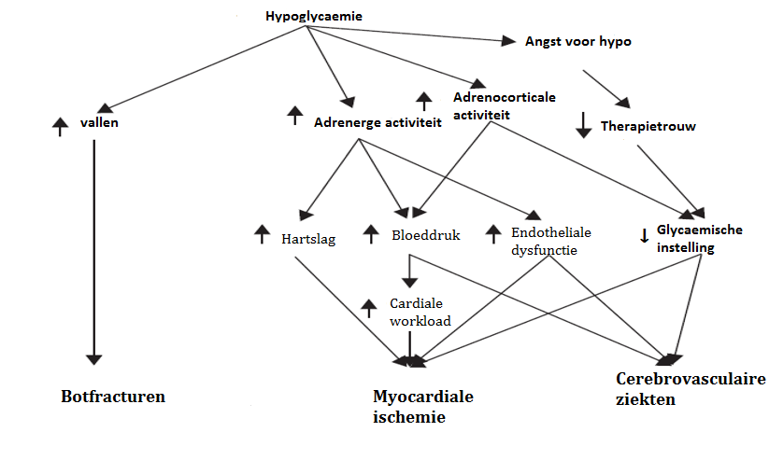
Paolisso G et al. Adv Ther (2012) 29(3):218-233

Slide 17
Hypo’s en coronaire ischemie
Hypo leidt tot:
Verhoogde hartslag (20 bpm ↑)
Verhoogde bloeddruk (10% systolisch)
Verhoogd adrenaline (8x hoger in plasma)→ Workload ↑
Verhoogde Cardiale Output (50-100% ↑)
Rana OA et al. Intensive glucose control and hypoglycaemia: a new
cardiovascular risk factor?BMJ Heart Online First, published on May 22, 2013
Notes:
Acute hypoglycaemie verhoogt de workload van het hart door adrenaline verhoging. De daaropvolgende verhoging in myocardiale zuurstofbehoefte lijkt erg van belang tijdens episodes van acute coronaire ischemieën.

Slide 18
Verband fluctuaties bloedglucose en HVZ
Associatie mn. postprandiale hyperglycaemie én:
Oxidatieve stress
Activatie bloedplaatjes
HVZ
1. Kilpatrick ES et al. Diabetologia 2008;51:365-71
2. Monnier L et al. JAMA 2006;295:1681-7
3. Santilli F et al. J Thromb Haemost 2010;8:828-37
Notes:
Er zijn studies die laten zien dat fluctuaties in glucose spiegels, in het bijzonder postprandiale hyperglycaemie, gelinked is aan oxidatieve stress, activatie van bloedplaatjes en de ontwikkeling van hart en vaatziekten bij mensen met diabetes.

Slide 19
Advies om al dan niet te vasten

Slide 20
Gezamenlijke besluitvorming
Het eerste gesprek
Begin zelf over het onderwerp
Inventariseer of de patiënt van plan is om te vasten
Vraag naar de eerdere ervaring met vasten
Houd rekening met de wensen en emoties van patiënt
Betrek evt. familieleden bij het gesprek
Doel: patiënt helpen weloverwogen keuze maken
Notes:
Begeleiding ter voorbereiding van de ramadan
Breng het onderwerp, ‘vasten tijdens ramadan’, vanaf drie maanden voor het begin van de ramadan ter sprake tijdens de driemaandelijkse controle. Attendeer de patiënt altijd op de mogelijkheid van vrijstelling
Informeer of de patiënt van plan is om te gaan vasten en ga hier over in gesprek
In het gesprek over wel of niet vasten is het belangrijk om samen tot een besluit te komen. Zoals uit een recente Nederlandse studie naar het besluitvormingsproces van moslims met diabetes is gebleken, wordt de keuze omtrent wel of niet vasten als een eigen persoonlijk besluit ervaren, waarin de doelgroep een grote mate van autonomie ervaart. Het directief afraden van vasten zonder daarbij rekening te houden met de wensen en ideeën van de patiënt kan ertoe leiden dat men (zonder uw kennis) tegen medisch advies in vast. Zo blijkt uit internationaal onderzoek dat 76% van de hoogrisico patiënten tegen medisch advies in vast.
Informeer bij de patiënt of hij/zij al eerder heeft gevast, vraag naar de ervaringen. Vraag of er momenten zijn geweest die kunnen wijzen op glykemische ontregeling en of daar adequaat op is gehandeld. Deze informatie kunt u vervolgens gebruiken om diabetes en ramadan voorlichting zoveel mogelijk aan te laten sluiten op de eerdere ervaring van de patiënt.
Soms is het zinvol om familieleden bij de besluitvorming te betrekken, omdat die vaak op objectievere wijze de problemen kunnen benoemen.

Slide 21
Risico-inschatting
Beoordeel of er redenen zijn om vasten af te raden (risicofactoren)
Gebaseerd 0* IDF-DAR practical guidelines 2021
Notes:
Zorg dat er een goed beeld is van de gezondheidstoestand van de patiënt; zoals nierfunctie, HbA1c, bloeddruk en relevante medicatie anders dan voor de diabetes
Beoordeel of er redenen zijn om patiënt te adviseren NIET mee te doen met het vasten (zie risico-inschatting).
Risico-inschatting
Over het algemeen geldt dat mensen met ongecompliceerde type 2 diabetes kunnen proberen te vasten met de juiste voorlichting en begeleiding. In principe moet aan mensen met complexe diabetes geadviseerd worden niet te vasten. Bij mensen met diabetes type 1, ernstige hypo’s, hypo- unawareness, zwangeren, complicaties (hart en nieren) en/of eerdere ontregelingen tijdens de ramadan, is het van belang dit advies te handhaven om de kans op gezondheidsschade op korte en/of lange termijn te beperken. Indien hoogrisico groepen ondanks uw advies en uitleg over de mogelijk gevaren van vasten een weloverwogen keuze maken om te proberen te vasten dan is voorlichting, medicatie-aanpassing en zo nodig glucose-monitoring (bij indicatie evt. CGM/ FCG) de hoeksteen van de begeleiding.
Hier graag referentie
We kunnen verwijzen naar de idf-dar richtlijn, zie kopje bronnen
*Bij ieder patiënt dient er rekening gehouden te worden met de specifieke situatie/ context om zoveel mogelijk advies op maat te geven.
** Zie de NDF diabetes en ramadan toolbox voor meer informatie over medicatie-aanpassingsschema’s en cultuursensitief patiëntenvoorlichtingsmateriaal dat geschikt is voor mensen met beperkte gezondheidsvaardigheden.

Slide 22
Patiënt wil toch vasten
Keuze van patiënt respecteren
Bij twijfel over vrijstelling adviseren imam te raadplegen (evt. briefje mee)
Actieve begeleiding
  Vóór de ramadan (voorbereiding)
  Tijdens de ramadan
  Na de ramadan (nazorg)
Notes:
Als na de risico inschatting en je advies om af te zien van vasten, de patiënt niet helemaal overtuigd is, dan kunt u in samenspraak, de patiënt adviseren zijn imam te raadplegen en evt. een ondersteunend briefje meegeven (uiteraard met alleen noodzakelijke info i.v.m. privacy van de patiënt). Indien patiënt er toch voor kiest om te gaan vasten dan dient die keuze gerespecteerd te worden. Belangrijk is dat patiënt goede begeleiding en handvatten krijgt om de kans op complicaties zo klein mogelijk te houden.

Slide 23
1. Begeleiding vóór de ramadan
Hoeksteen van begeleiding:
Patiëntenvoorlichting
Beoordelen medicatie-aanpassing
Voorlichting ook van belang voor de niet-vastende patiënten
Dagritme verandert vaak tijdens de ramadan
Notes:
Voorlichting van patiënt is van cruciaal belang om het risico op complicaties tijdens de ramadan zo klein mogelijk te houden.
Het is ook belangrijk om er bij stil te staan dat de ramadan ook een mooie gelegenheid kan zijn om patiënt te motiveren tot een gezondere leefstijl. De tools die de patiënt krijgt om veilig te kunnen vasten, kan bijdragen aan betere diabetes zelfmanagement.
Voorlichting is ook van belang voor patiënten die niet vasten, maar wel meedoen aan de ramadan. Ook voor deze patiënten veranderd vaak het dag-nachtritme en eetpatroon.

Slide 24
Studie over educatie programma in Engeland
Observationale studie (N=101)
T2DM + OAD
Resultaten
Significant minder hypoglycaemische episoden
  Groep A (interventie): 9 →5
  Groep B (controle): 9 → 36
Significante gewichtsreductie
  Groep A - 0.7 kg
  Groep B + 0.6 kg
Gehele jaar stabielere HbA1c waarden
Ramadan Education and Awareness in Diabetes (READ) programme for Muslims with Type 2 diabetes who fast during Ramadan. Bravis et.al. DiabeticMedicine. 2010
Notes:
Uit onderzoek is gebleken dat voorlichting de kans op hypo’s tijdens de ramadan verlaagt. Zo liet de READ studie zien dat gerichte voorlichting over maaltijden, geneesmiddelgebruik, hypoglykemieën en aanpassing van de dosering tijdens de ramadan de kans op een hypoglykemie significant verlaagt in vergelijking met perioden buiten de ramadan. In de groep die voorlichting kreeg (57 patiënten), was er een halvering van het aantal hypo’s (een daling van 9 naar 5 hypoglykemische episoden). Terwijl in de groep zonder voorlichting (54 patiënten) het aantal hypo’s tijdens de ramadan verviervoudigde (stijging van 9 naar 36 hypo’s tijdens de ramadan). Dit komt overeen met een absolute risicoreductie van 58,2%.
Tevens was er in de groep die voorlichting kreeg gewichtsreductie, terwijl in de groep die de voorlichtingsbijeenkomst niet had bijgewoond, het gewicht was toegenomen.
Het effect van de voorlichting was zelfs na één jaar nog zichtbaar. Voorlichting tijdens de ramadan zou patiënten kunnen helpen om hun aandoening beter te managen.
Beperkingen: kleine onderzoeksgroep, selectie bias (er werd niet gerandomiseerd), hypoglycaemische episoden als zelfrapportage/ zelfmetingen, routinematig dosering SU-derivaten verlaagd.

Slide 25
Observationele studie - 10 jaar na de EPIDIAR
N= 508 artsen
96.2% heeft adviezen gegeven (62.2% obv richtlijnen)
N= 3394 patiënten (95.8% T2DM)
≥ 15 dagen gevast (94.2%)
→ Hele maand gevast (bijna 68%)
≥ 1 hypoglyceamische episode (8.8%)
Circa 30% vast buiten de ramadan!
Multi-country retrospective observational study of the management and outcomes of patients with Type 2 diabetes
during Ramadan in 2010 (CREED). Babineaux et al. Diabetic Medicine, 2010.
Notes:
Ongeveer 10 jaar na de EPIDIAR studie werd een relatief groot retrospectief observationele (CREED) studie naar enkele karakteristieken bij T2DM patiënten tijdens de ramadan gepubliceerd. In deze studie participeerden net als de EPIDIAR 13 landen (waarvan 7 landen identiek aan de EPIDIAR), itt de EPIDIAR deden ook Europese landen mee aan de CREED studie en waren de uitkomstmaten niet geheel vergelijkbaar tussen de 2 studies.
In totaal deden 508 artsen uit 13 landen (in Azië, Noord Afrika, Europa en het Midden-Oosten) mee aan de CRRED studie, circa 3400 patiënten werden geïncludeerd. Het overgrote meerderdeel van de patiënten had T2DM, een klein aantal had T1DM of diabetes gravidarum.
96% van de artsen hadden hun patiënten voorzien van adviezen omtrent vasten. Hierbij maakten circa 62% van de artsen gebruik van richtlijnen voor diabeteszorg rondom de ramadan, waarbij die van de American Diabetes Association het meest werd gebruikt.
Circa 95% vd patiënten heeft tenminste 15 dagen gevast tijdens de ramadan. Van deze groep heeft 67% de hele maand gevast. Net als in de EPIDIAR studie werd gem. 27 dagen gevast (gelijk voor ptn in de zéér hoog-risico groep als de laag-risico groep).
Wat betreft de medicatie, was bij 39% sprake van verandering in het diabetesregime ter voorbereiding op de ramadan. Frequentie van toediening (74,8%) werd vaker veranderd vergeleken met de totale dagelijkse dosis (36,9%) of het geneesmiddel zelf (gedefinieerd als stopzetting, toevoeging of omschakeling van een geneesmiddel, 20,4%).
Tijdens de ramadan raporteerden ongeveer 9% van de patiënten minstens 1 hypoglycaemische episode doorgemaakt te hebben, in vergelijking met 5% buiten de ramadan. In 47% van deze episodes van een hypo’s was het noodzakelijk het vasten te verbreken. Het aantal hypo’s is in deze studie veel lager dan in de EPIDIAR. Dit kan verklaard worden door de ontwikkeling van richtlijnen en meer focus op voorlichting van patiënten sinds de EPIDIAR.
In Europa (Frankrijk, UK en Duitsland) kwamen vaker hypo’s voor. Dit zou mogelijk verklaard kunnen worden doordat de patiënten in Europa vaker insuline gebruikten, langere dagen vasten en slechts 49% van de artsen zijn patiënten voorlichting gaf in vergelijking met 74% van de artsen in het Midden-Oosten.
Extra informatie:
AIM:
To describe the characteristics and management of patients with diabetes who chose to fast during Ramadan in 2010.
METHODS:
This was a multi-country, retrospective, observational study, supplemented with physician and patient questionnaires, with data captured before, during and after Ramadan. A total of 508 physicians in 13 countries enrolled 3777 patients and a total of 3394 evaluable cases were analysed. We report on the subset of patients with Type 2 diabetes, which included 3250 patients (95.8%).
RESULTS:
Oral anti-hyperglycaemic therapy was the predominant pre-Ramadan therapy for most patients (76.6%). The treatment regimen was modified before Ramadan for 39.3% of all patients (34.9% for patients on oral drugs alone, 47.1% for patients on injectable drugs alone). Almost all physicians (96.2%) reported providing fasting-specific advice to patients and 62.6% report using guidelines or recommendations for the management of diabetes during Ramadan. In all, 64% of patients reported fasting everyday of Ramadan and 94.2% fasted for at least 15 days.
CONCLUSIONS:
Physicians have increasingly adopted multiple approaches to the management of fasting during Ramadan, including the adoption of international and/or national guidelines, providing fasting-specific advice and adjusting treatment regimens, such that patients are able to fast for a greater number of days without acute complications. Additional research is needed to explore physician and patient beliefs and practices to inform the evidence-based management of diabetes while fasting, both during and outside of Ramadan, and to identify and address barriers to the universal uptake of techniques to facilitate that management.

Slide 26

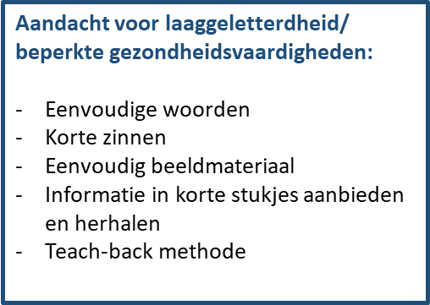
Voorlichting diabetes en ramadan
Risico’s vasten
Tijdig vasten verbreken
Glucose (zelf)meting
Medicatie-aanpassing
Voeding en lichamelijke activiteit
Notes:
Risico’s vasten:
Uitleg over de mogelijke risico’s van vasten voor de betreffende patiënt, bijvoorbeeld verhoogd risico op hypo’s in verband met hypo-unawareness of verslechtering van de nierfunctie bij pre-existente nierfunctiestoornis.
Tijdig vasten verbreken:
Informatie over concrete situaties waarin de patiënt het vasten dient te verbreken (symptomen hypo- en hyperglycaemie of acute ziekte-episode). Patiënten die aan glucose zelfmeting doen of dit tijdens de ramadan op eigen initiatief doen dienen geïnformeerd te worden over zij het vasten moeten verbreken bij een glucose < 3.5 mmol/ l of >15 mmol/l .
Bloedglucose monitoring:
Geef uitleg over de frequentie van bloedglucose meting aan patiënten die aan zelfmetingen doen. Adviseer dringend bij klachten de glucose te meten, daarop actie te ondernemen en zo nodig contact op te nemen met de behandelaar.
Benadruk dat glucose meting/ monitoring het vasten niet verbreekt/ ongeldig maakt.
Medicatie-aanpassing:
Geef uitleg en instructies aan de patiënt over het aangepaste medicatieschema. Geef deze instructies bij voorkeur mee op papier, verifieer of de informatie is begrepen (teach-back methode). Geef tevens duidelijke instructie over tijdstip waarop de medicatie ingenomen dient te worden om te voorkomen dat dit pas uren na de iftar wordt gebruikt. Bekijk ook of andere medicatie, anders dan de antidiabetica, aanpassing behoeft. Vergeet niet uit te leggen dat na de ramadan (uiteraard indien patiënt niet de extra zes dagen vast (shawal)) het oude medicatiepatroon weer hervat moet worden!
Voeding en lichamelijke activiteit:
Adviseer om de maaltijden goed te verdelen over het aantal uur waarin gegeten kan worden en om kleine porties te gebruiken. Adviseer ’s morgens geen zoete dranken te nemen en veel te drinken, en ook vezelarme koolhydraten tijdens de iftar (=avondmaaltijd in de ramadan) waarbij men gerechten met een hoog gehalte aan koolhydraten neemt, te beperken. Voor extra informatie over voeding en dieetbegeleiding kan eventueel naar de diëtist worden verwezen (op indicatie).
Voorlichting is ook van belang voor patiënten die niet meer vasten tijdens de ramadan. Zo bleek uit de Nederlandse studie dat ook de doelgroep die niet meer vast klachten van glycaemische ontregeling ervaarden doordat ze meegingen in het eet- en slaapritme van hun vastende familieleden

Slide 27
2. Begeleiding tijdens de ramadan
Zonodig contactmoment ter evaluatie
Voedingspatroon
Hypo’s
Tijdstip van medicatiegebruik
De eerste 4 dagen → 2x dagcurve*
→ Daarna 1x per week dagcurve
* Alleen indien sprake is van zelfcontrole
Notes:
• Vraag de patiënt die de mogelijkheid heeft tot zelfcontrole gedurende de eerste vier dagen van de ramadan tweemaal een dagcurve te maken.
• Leg uit dat zelfmeting van glucose nodig is en geen inbreuk is op het vasten.
• Na de eerste vastenweek volstaat eenmaal per week een dagcurve.
• Bij onregelmatige glucoses tijdens het ‘normale’ leven of bij twijfel of de adviezen goed worden opgevolgd, spreek een contactmoment af in de eerste week.
• Beoordeel tijdens het contactmoment aan de hand van de dagcurves of het aangepaste medicatiebeleid gehandhaafd kan blijven of aangepast moet worden:
- informeer naar het voedingspatroon;
- informeer naar eventuele hypoglykemieën (tijdstip en verloop hiervan);
- informeer naar de tijd van medicatiegebruik (soms komt het voor dat mensen uren na het eten pas medicatie gebruiken).
• Adviseer het vasten te staken bij glucose > 15 mmol/l l
• Plan, indien haalbaar, een afspraak circa vier dagen na afloop van de ramadan voor een check-up en een evaluatie. NB: niet tijdens het Suikerfeest (Ied el Fitr), dan komt men niet.

Slide 28
3. Begeleiding na de ramadan (nazorg)
Evaluatie consult
Verloop van het vasten bespreken
Oude medicatieschema hervatten
Op indicatie: obv dagcurve medicatiebeleid aanpassen
Op indicatie: HbA1c en nierfunctie controleren
Goede verslaglegging HIS/ZIS
Notes:
Maak een afspraak om samen de ervaringen tijdens ramadan te evalueren. Dit kan een belangrijke opmaat zijn voor herziening van het beleid bij een volgende ramadan.
Instrueer aan het eind van ramadan het oude medicatieschema te hervatten.
Documenteer de bevindingen, ervaringen, adviezen, afspraken en geplande (extra) contactmomenten voor, tijdens en na ramadan in het dossier van patiënt.

Slide 29
Ramadan medicatie-protocol

Slide 30
‘Ramadan medicatie-protocol’
Basis
Werkingsduur van glucose verlagende medicatie
Potentieel hypo-inducerend
NHG-Standaard
Meestal ook andere medicatie
ACE remmers/AT-II antagonisten en diuretica
Dosering van medicatie > 1dd
Medicatie die stapelen bij dehydratie
Notes:
Basis:
werkingsduur van glucose verlagende medicatie
potentieel hypo-inducerend
NHG-Standaard
Meestal ook andere medicatie
ACE remmers/A-II antagonisten en diuretica
→met vasten risico op uitdroging (progressie nierproblemen)
dosering van medicatie meer dan 1x per dag
medicatie die stapelen bij dehydratie

Slide 31
Glucose verlagende middelen
Geen risico op hypoglycaemie bij monotherapie/onderlinge combinatie
Biguaniden (metformine)
DPP-4 remmers en GLP1-analogen
Thiazolidinedionen
Meglitiniden
Alfa-glucosidase remmers
SGLT2
Risico op hypoglycaemie
Sulfanylureumderivaten
Insulines (met name de zeer lang werkende)
Notes:
De cursief aangeduide middelen worden in de huisartsenpraktijk nauwelijks gebruikt.
Geen risico op hypoglycaemie
Biguaniden (metformine)
DPP-4 remmers en GLP1-analogen
Thiazolidinedionen
Meglitiniden
Alfa-glucosidase remmers
SGLT2
Risico op hypoglycaemie
Sulfanylureumderivaten (gliclazide lijkt een lager risico te geven dan overige SU-derivaten)
Insulines (in het bijzonder degludec=ultra langwerkende insuline)
Als metformine, SU-derivaten, insuline op bezwaren als bijwerkingen en contra-indicaties stuiten, is dat een reden om te kiezen voor een van de overige middelen, waarbij tabel 4 uit de NHG-Standaard gebruikt kan worden om een keuze te maken

Slide 32
Medicatieaanpassingen om risico op ontregeling te beperken
Enkele studies laten zien dat binnen de SU-derivaten, gliclazide de minste hypo’s geeft
Conform de NHG-Standaard
Notes:
Het aantal patiënten dat een hypoglykemie rapporteert, verschilt per SU-derivaat.
Aravind et al. laten zien dat 25,6% van de gebruikers van glibenclamide een hypoglykemie tijdens de ramadan meldt, tegenover 16,8% van de glimepiridegebruikers en 14,0% van de gebruikers van gliclazide. De meeste studies naar nieuwe middelen maakten geen onderscheid naar welk SU de patiënt gebruikte. Dit kan de resultaten beïnvloed hebben.
De NHG-Standaard DM2 geeft de voorkeur aan gliclazide boven de andere SU-derivaten, onder andere vanwege een lager risico op hypoglykemieën.
Ook het moment van inname van een SU-derivaat is van invloed op het optreden van hypoglykemieën. Zargar et al. lieten zien dat het 's avonds innemen van gliclazide met gereguleerde afgifte tijdens de ramadan niet leidde tot een toename van het aantal hypoglykemieën.

Slide 33
Medicatie adviezen
Algemeen
Medicatie met korte werkingsduur heeft voorkeur
Orale medicatie
Metformine of SU-derivaat of DPP-4 remmer:
indien kortwerkend alleen bij de maaltijd innemen
Middelen met lange werkingsduur:
moment van inname en/of dosis aanpassen
Insuline
Langwerkend preparaat met stabiel profiel (’s avonds spuiten)
Kortwerkend preparaat met zo kort mogelijk duur: alleen bij maaltijd
Mix-insuline bij ontbijt en avondeten: dosis aanpassen
Notes:
KW: kortwerkend
M: maaltijd

Slide 34
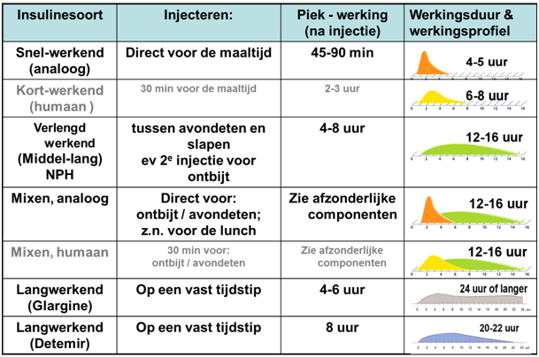
Notes:
Insuline profielen ter illustratie.
Het is belangrijk om te weten wanneer de piek van de betreffende insuline valt en wat de werkingsduur is.
Kantekening: de werkingsduur van Glargine is in dit plaatje veel langer weergegeven dan reëel. Op het plaatje lijkt het alsof het altijd blijft doorwerken.

Slide 35
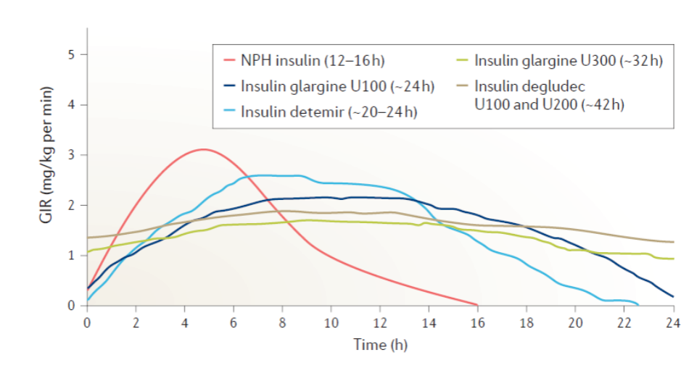
Werkingsprofiel basale insulines
Mathieu C, ea. Nat Rev
Endocrinol. 2017: 13: 385-399.
Notes:
Ook de langwerkende insuline degludec geeft een verhoogd risico op hypo’s.
NB: de werking van Degludec houdt ten minste 42 uur aan.
Mathieu C, ea. Nat Rev
Endocrinol. 2017: 13: 385-399.

Slide 36
PAUZE

Slide 37
Aanpassing medicatie
Voorbeelden van schema’s

Slide 38
Metformine
geneesmiddel | gebruik vóór de ramadan | gebruik tijdens de ramadan
Metformine | Ochtend (bv 500 /850 mg) Middag (idem) Avond (idem) | Ochtend: 500 mg Middag: geen Avond: 500, 850 of 1000 mg
Bij 2x1000 mg evt. ochtend 500 mg en avond 1000 mg

Slide 39
Sulfonylureumderivaten
geneesmiddel | gebruik vóór de ramadan | gebruik tijdens de ramadan
gliclazide 80 mg tolbutamide | ochtend: dosis middag: dosis avond: dosis | ochtend: ½ dosis middag: geen avond: idem
glibenclamide | ochtend: dosis avond: dosis | ochtend: ½ dosis avond: ½ dosis
gliclazide 30 mg glimepiride | ochtend: dosis | bij avondmaaltijd. Bij scherpe instelling dosis iets verlagen
Notes:
Binnen de SU derivaten heeft gliclazide de voorkeur.
Van sulfonylureumderivaten is aangetoond dat ze het optreden van microvasculaire complicaties verminderen. Gliclazide is geassocieerd met een lager risico op cardiovasculaire mortaliteit en sterfte door alle oorzaken dan de overige sulfonylureumderivaten. Voorts is voor gliclazide geen dosisaanpassing nodig bij verslechterende nierfunctie en is het risico op hypoglykemieën laag. Daarom heeft gliclazide als tweede stap in de behandeling de voorkeur. Bij patiënten die reeds een ander sulfonylureumderivaat gebruiken en een goede glykemische regulering hebben wordt dit sulfonylureumderivaat gecontinueerd.
NHG-Standaard. Diabetes mellitus type 2.
gliclazide 80: normaal 3d1.
Tijdens de ramadan: ochtend halve dosis; avond: gebruikelijke dosis.
gliclazide 30, behandelen als glimepiride.
dwz; normaal innemen in de ochtend, tijdens de ramadan in de avond
bij beter ingestelde HbA1c (dwz < 7/53.) overweeg de dosis te verlagen.

Slide 40
Insulines
Insulinegebruik | Gebruik vóór de ramadan | Gebruik tijdens de ramadan
(Middel)langwerkend* Mix-insuline * NPH of analoog | 1dd (O,M,A,Sl) Bij ontbijt Bij avondeten | Bij avondeten of voor slapen Vervangen door kw insuline Mix-insuline
(ultra) Kortwerkend* *kortwerkend=humaan (ultra)kortwerkend=analog | Ontbijt Lunch Avond | Ontbijt: (ultra)kortwerkend Avondeten: (ultra)kortwerkend
Pomptherapie | Basaal en bolus bij maaltijden | Basaal Ontbijt: bolus Avondeten: bolus
Notes:
Betreft insulinepomptherapie, in het protocol hebben we geen kanttekening gemaakt dat de basaal stand van de pomp op basis van glucose dagcurve dient te worden bijgesteld. We hebben inmiddels de ervaring dat mensen die buiten de ramadan om meerdere of 1 basale stand hebben dit tijdens de ramadan aangepast moet worden (vaak zijn dat 2 basale standen). Vooral bij een hoge basaalstand en lange duur van vasten lijkt dat van belang.

Slide 41
TABEL: AANBEVELINGEN VOOR AANPASSINGEN VAN DE INSULINEDOSIS OP BASIS VAN HET TYPE REGIME
Type insulineregime | Aanpassing voor vasten tijdens ramadan | Controlemethoden tijdens de ramadan
CSII / Insulinepomp | Aanpassing van de basale snelheid 20-40% afname in de laatste 3-4 uur vasten 10-30% toename in de eerste paar uur na Iftar Bolus doses Dezelfde principes als voor de Ramadan | CGM of FGM
MDI (basaal bolus) met analoge insuline | Basale insuline 30-40% verlaging van de dosis en toe te dienen bij Iftar Snelle analoge insuline Dosis bij Suhoor te verlagen met 30-50% Dosis voor de lunch over te slaan De dosis rond Iftar moet worden aangepast op basis van de glucosemeting 2 uur naiftar | 7-punts glucose dagcurve, CGM of FGM
MDI (Basale bolus) met conventionele insuline | NPH insuline De gebruikelijke pre-Ramadan ochtenddosis bij het avondeten spuiten 50% van de pre-Ramadan dosis bij Suhoor spuiten Reguliere insuline Dosis bij het avondeten blijft ongewijzigd Suhoor-dosis tot 50% van de pre-Ramadan avonddosis Middagdosis overslaan | 7-punts dagcurveg of 2-3 gespreide metingen gedurende de dag CGM of FGM

Slide 42
CASUSBESPREKING
&
DISCUSSIE
Notes:
Zoals gezegd zijn de aanbevelingen opgesteld op basis van kennis van de werkingskarakteristieken van de diverse medicamenten én ervaring. Dit laat zeker ruimte voor inbreng/discussie vanuit de zaal die niet per se aansluit bij het aanpassingsschema.
Het aanpassingesschema, is, net als de diverse casus zo dicht als mogelijk bij de NHG-Standaard gebleven wat betreft medicatie keus. Daarnaast is uitgegaan van het gegeven dat het veranderingen van medicatie (soort), een toename geeft van medicatiefouten en therapie ontrouw. Het kan al ingewikkeld zijn om medicatie die wordt gebruikt in dosis aan te passen zonder dat er fouten worden gemaakt.

Slide 43


Casus 1a
De heer Bourouz (26 jaar), T1DM
Microalbuminurie en retinopathie
HbA1c 58mmol/mol (7.5%) en RR 125/75 mmHg
Gebruikt FGM
Medicatie
  insuline kortwerkend analoog 8-8-10 EH bij M
  insuline langwerkend analoog 16 EH voor slapen
  AT-II antagonist 50 mg 1dd voor microalbuminurie
Notes:
M (=maaltijden)
Voordat het “LIEVER NIET VASTEN” in beeld verschijnt proberen een discussie op gang te brengen wat de deelnemers zouden doen, en waarom.
Toelichting:
Redenen voor het advies om liever niet te vasten: type 1 diabetes en aanwezigheid van microvasculaire complicaties.
Zou kunnen vasten als patiënt dit graag zou willen proberen ivm gebruik FGM.

Slide 44
Casus 1b
De heer Bourouz (26 jaar), T1DM
Microalbuminurie en retinopathie
HbA1c 58mmol/mol (7.5%) en RR 125/75 mmHg
Gebruikt FGM
Medicatie
  CSII, basaal 18E/24hr; nacht 0.6e/hr, overdag 0.8E/hr
  AT-II antagonist 50 mg 1dd voor microalbuminurie
Notes:
Dezelfde patiënt maar nu met pomptherapie
Voordat het “LIEVER NIET VASTEN” in beeld verschijnt proberen een discussie op gang te brengen wat de deelnemers zouden doen, en waarom.
Toelichting:
Redenen voor dit advies: type 1 diabetes en aanwezigheid van microvasculaire complicaties.
Zou kunnen vasten als patiënt dit graag zou willen proberen ivm gebruik FGM.

Slide 45

Casus 2
Mevrouw el Hadji (46 jaar), T2DM
Geen complicaties, wel hypertensie
HbA1c 61 mmol/mol (7.8%), LDLc 2.2 mmol/l, RR 135/85 mmHg
Medicatie
  metformine 850 mg 3dd; gliclazide 80 mg 3dd; sitagliptine 100 mg 1dd
  ACE-remmer 1dd voor hypertensie
  Statine 1dd voor primaire preventie
Notes:
Voordat het “ZOU KUNNEN VASTEN” in beeld verschijnt proberen een discussie op gang te brengen wat de deelnemers zouden doen, en waarom.
Toelichting:
Ongecompliceerde Type 2 diabetes met redelijke ingestelde dm met orale antidiabetica.
Patiënt zou kunnen vasten, mits deze de ‘ramadan adviezen” goed kan implementeren (waaronder aangepaste medicatie beleid).
45

Slide 46

Casus 3
De heer Kamal (63 jaar), T2DM
Obesitas (BMI 30); hartinfarct met hartfalen (2009)
HbA1c 64 mmol/mol (8%), LDL 2.5 mmol/l, triglyc 3.4 mmol/l
Medicatie
  Dapagliflozine 1 dd 10 mg
  Metformine 1000 mg 2dd, gliclazide 2dd 80mg
  Middellangwerkend insuline (vóór slapen) 36EH
  Statine 40 mg, acetylsalicylzuur, ACE-remmer met diureticum en betablokker
Notes:
Voordat het “LIEVER NIET VASTEN” in beeld verschijnt proberen een discussie op gang te brengen wat de deelnemers zouden doen, en waarom.
Toelichting:
Deze patiënt zal vanwege macrovasculaire complicaties (myocard infarct) geadviseerd worden liever niet te vasten.
Verder is het ook belangrijk om te kijken naar de stabiliteit van de bloedglucoses over de dag en of patiënt hypo’s goed voelt aankomen.
Bloedglucose metingen, net zoals andere bloedafnames, zijn gepermitteerd tijdens het vasten en breken het vasten niet
46

Slide 47
Casus 4
De heer Mahdaoui (36 jaar)
Overgewicht (BMI 27 kg/m2)
HbA1c 56mmol/mol (7.2%), LDL 2.8 mmol/l, triglyc 3.4 mmol/l
In staat tot zelfcontrole
Medicatie
  Metformine 1000 mg 2dd
  Mix-insuline (ontbijt en avondeten) 24-16E
  Statine 40 mg
Notes:
Voordat het “LIEVER NIET VASTEN” in beeld verschijnt proberen discussie op gang te brengen wat de deelnemers zouden doen, en waarom.
Toelichting:
Gezien de jonge leeftijd, en slechts matig overgewicht moet bij deze patiënt rekening gehouden worden met de mogelijkheid van LADA (in feite een type 1, ontstaan vanaf leeftijd van 30 jaar). Ook als de orale antidiabetica slechts gedurende een relatief korte tijd effectief geweest blijkt te zijn en de patiënt op een dosering zit die past bij een type 1 (eigen insuline productie circa 40-50E/dag bij normale insuline gevoeligheid).
Hier zal uiteraard nadere diagnostiek naar gedaan moeten worden. Houd er wel rekening mee dat bij slechts de helft van de patiënten met een LADA, GAD antistoffen worden aangetoond.
47

Slide 48

Casus 5
De heer Gezik (46 jaar), T2DM
Obesitas (BMI 38 kg/m2), geen diabetes gerelateerde complicaties
HbA1c 58mmol/mol (7,5%), LDL 2.8 mmol/l, triglyc 3.4 mmol/l
Medicatie
  metformine 1000 mg 2dd
  gliclazide 80mg (ontbijt en avondeten)
  GLP-1 analoog (ochtend)
  statine 40
Notes:
Voordat het “ZOU KUNNEN VASTEN” in beeld verschijnt proberen een discussie op gang te brengen wat de deelnemers zouden doen, en waarom.
48

Slide 49
Aanpassing medicatieschema als patiënt (ondanks advies) wil vasten
Notes:
Zoals gezegd zijn de aanbevelingen opgesteld op basis van kennis van de werkingskarakteristieken van de diverse medicamenten én ervaring. Dit laat zeker ruimte voor inbreng/discussie vanuit de zaal die niet per se aansluit bij het aanpassingsschema.
Het aanpassingesschema, is, net als de diverse casus zo dicht als mogelijk bij de NHG-Standaard gebleven wat betreft medicatie keus. Daarnaast is uitgegaan van het gegeven dat het veranderingen van medicatie (soort), een toename geeft van medicatiefouten en therapie ontrouw. Het kan al ingewikkeld zijn om medicatie die wordt gebruikt in dosis aan te passen zonder dat er fouten worden gemaakt.

Slide 50
Casus 1a
De heer Bourouz (26 jaar), T1DM
Microalbuminurie en retinopathie
HbA1c 58mmol/mol (7.5%) en RR 125/75 mmHg
Gebruikt FGM
Medicatie
  insuline kortwerkend analoog 8-8-10 EH bij M
  insuline langwerkend analoog 16 EH voor slapen
  AT-II antagonist 50 mg 1dd voor microalbuminurie

Slide 51
Casus 1a: aanpassen medicatie
Ontbijt: kortwerkend analoog 8E*
Avondeten: kortwerkend analoog 10E*
Slapen: langwerkend analoog 12 E bij iftar
* Dosis aanpassen aan hoeveelheid koolhydraten + evt. correctie
LIEVER NIET VASTEN
Notes:
De kortwerkende insuline kan aangepast worden obv de glucosewaarde 2 uur na de iftar (avondmaaltijd).
De langwerkende insuline verlagen met 30-40%.

Slide 52
Casus 1b
De heer Bourouz (26 jaar), T1DM
Microalbuminurie en retinopathie
HbA1c 58mmol/mol (7.5%) en RR 125/75 mmHg
Gebruikt FGM
Medicatie
  CSII, basaal 18E/24hr; nacht 0.6e/hr, overdag 0.8E/hr
  AT-II antagonist 50 mg 1dd voor microalbuminurie

Slide 53
Casus 1b: aanpassen medicatie
Aanpassing basale stand:
20% afname in de laatste 3-4 uur vasten
20% toename in de eerste paar uur na iftar
Bolusstand o.b.v. koolhydraat-insuline ratio of glucose-meting
LIEVER NIET VASTEN
Notes:
Eens? Obv info webinar.
Bij de insulinepomp is de verhouding tussen basaalbolus.
Als een patiënt een hoge basaalstand heeft, dan zal deze tijdens de ramadan meer verlaagd moeten worden dan bijvoorbeeld bij patiënten die minder dan 50% basaalstand hebben en juist relatief meer kortwerkende insuline hebben.
Aanpassing van de basale snelheid afhankelijk van basaalstand.
20-40% afname in de laatste 3-4 uur vasten
10-30% toename in de eerste paar uur na Iftar
De dosis bij de maaltijd kan obv de koolhydraat-insuline ratio of op de manier waarop de patiënt normaal gesprokken ook zijn bolus controleert.

Slide 54
Casus 2
Mevrouw el Hadji (46 jaar), T2DM
Geen complicaties, wel HT
HbA1c 61 mmol/mol (7.8%), LDLc 2.2 mmol/l, RR 135/85 mmHg
Medicatie
  Metformine 850 mg 3dd; gliclazide 80 mg 3dd; sitagliptine 100 mg 1dd
  ACE-remmer 1dd voor hypertensie
  Statine 1dd voor primaire preventie
ZOU KUNNEN VASTEN
Notes:
54

Slide 55
Casus 2: aanpassing medicatie
  metformine 850 mg
    ochtend: 850 mg
    avond: 850 mg
  gliclazide 80 mg
    ochtend dosis: 40 mg tenzij grotere maaltijd dan normaal
    middag dosis: overslaan
    avond dosis: 80 mg
  sitagliptine 100 mg
    van de ochtend naar de avond
Notes:
55

Slide 56
Casus 3
De heer Kamal (63 jaar), T2DM
Obesitas (BMI 30); hartinfarct met hartfalen (2009)
HbA1c 64 mmol/mol (8%), LDL 2.5 mmol/l, triglyc 3.4 mmol/l
Medicatie
  Dapagliflozine 1 dd 10 mg
  Metformine 1000 mg 2dd, gliclazide 2dd 80mg
  Middellangwerkend insuline (vóór slapen) 36EH
  Statine 40 mg, acetylsalicylzuur, ACE-remmer met diureticum en betablokker
Notes:
56

Slide 57
Casus 3: aanpassen medicatie
Ontbijt
metformine 500 mg
gliclazide 40mg
Avondeten
dapagliflozine 1 dd 10 mg STOP ivm risico op dehydratie en al gebruik diureticum
metformine 1000mg
gliclazide 80mg
Slapen
Middellangwerkend insuline 28 EH (obv de dagcurve evt. Ophogen)
Statine 40 mg, acetylsalicylzuur, ACE-remmer met diureticum en betablokker*
*NB: matig gereguleerd, betablokker, cave hypo-unawareness!
Notes:
Bij het aanpassen van de insuline is het doel om een hypo zoveel mogelijk te voorkomen. Dus in dit geval kan je de NPH verlagen naar 28 of 30EH en o.b.v. de dagcurve die je patiënt de eerste paar dagen van het vasten laat doen, evt. ophogen indien nodig. Je kan beter iets te hoog zitten met de glucosewaarden dan in één keer te laag. Zoals we eerder hebben gezien zijn hypo’s niet goed. Ze veroorzaken een adrenerge reactie die via een cascade aan reactie kan leiden tot HVZ, zoals cardiale ischemie en hartritmestoornissen.
Bovendien betreft deze casus een persoon met T2DM, dus je hoeft minder bang te zijn voor een ketoacidose. Je kan dus gerust wat lager doseren dan in één keer hoog te doseren en een hypo veroorzaken
Verder ook van belang om de NPH tijdens de ramadan, bij het avondeten/iftar/breken van het vasten te spuiten om te voorkomen dat de piek in de ochtend valt.
Daarnaast het advies om de SGLT2-remmer te stoppen ivm risico op dehydratie. Aangezien deze patiënt ook een diureticum gebruikt is het risico bij gebruik van een SGLT2-remmer tijdens vasten hoger.
57

Slide 58

Casus 4
De heer Mahdaoui (36 jaar), mgl LADA
Overgewicht (BMI 27 kg/m2)
HbA1c 56mmol/mol (7.2%), LDL 2.8 mmol/l, triglyc 3.4 mmol/l
Medicatie
  Metformine 1000 mg 2dd
  Mix-insuline (ontbijt en avondeten) 24-16E
  Statine 40 mg
Notes:
58

Slide 59
Casus 4: aanpassen medicatie
Metformine
Ontbijt 500 mg (1000mg)
Avondeten 1000 mg
Insuline:
  Ontbijt: 8E ultrakortwerkend (30% van mix dosis)
  Avondeten: 16E mixinsuline (evt. iets meer bij meer eten dan normaal)
  Alternatief: ochtenddosis en avonddosis omdraaien 12-16E bij ontbijt en 24E bij avondeten
Notes:
De dosering van metformine kan voor de ochtend gehalveerd worden.
Dit is niet zozeer i.v.m. het risico op een hypo, maar met eventuele bijwerkingen die kunnen ontstaan (vooral maagdarmklachten).
59

Slide 60
Casus 5
De heer Gezik (46 jaar), T2DM
Obesitas (BMI 38 kg/m2)
HbA1c 58mmol/mol (7,5%), LDL 2.8 mmol/l, triglyc 3.4 mmol/l
Medicatie
  metformine 1000 mg 2dd
  gliclazide 80mg (ontbijt en avondeten)
  GLP-1 analoog (ochtend)
  statine 40
ZOU KUNNEN VASTEN
Notes:
60

Slide 61
Casus 5: aanpassing medicatie
  Metformine 1000 mg 2dd
    ontbijt: 500-1000 mg
    middag: overslaan
    avondeten: 1000 mg
  Gliclazide
    Ontbijt: 40mg
    Avondeten: 80mg
  GLP-1 analoog
    tijdstip evt. verplaatsen naar avond
Notes:
61

Slide 62
Take home message (1)
Begin als zorgverlener zelf het gesprek over de Ramadan, start 3 mnd vóór aanvang
Begin met vragen hoe het vorige keer ging met vasten en sluit daarop aan
Maak een risico-inschatting obv diverse factoren zoals glycaemische instelling, type DM en medicatie en eerdere ervaring met vasten
Kom tot gezamenlijke besluitvorming
Patiëntenvoorlichting hoeksteen van begeleiding
Laat patiënt de adviezen herhalen (Teach-back methode)
Geef eventuele medicatie aanpassing op papier mee
Voorlichting ook belangrijk voor patiënten die hebben afgezien van vasten
Notes:
62

Slide 63
Take home message (2)
Aanpassing dosering insuline en SU-preparaten
Informeer altijd of patiënt ontbijt en waaruit dat ontbijt bestaat, dit heeft invloed op dosering van medicate
Evaluatie: verloop van het vasten bespreken en leg dit vast in HIS/ EPD
De ramadan kan mogelijkheid bieden om tot gezondere leefstijl en diabetes zelfmanagement te komen middels voorlichting
Notes:
63

Slide 64
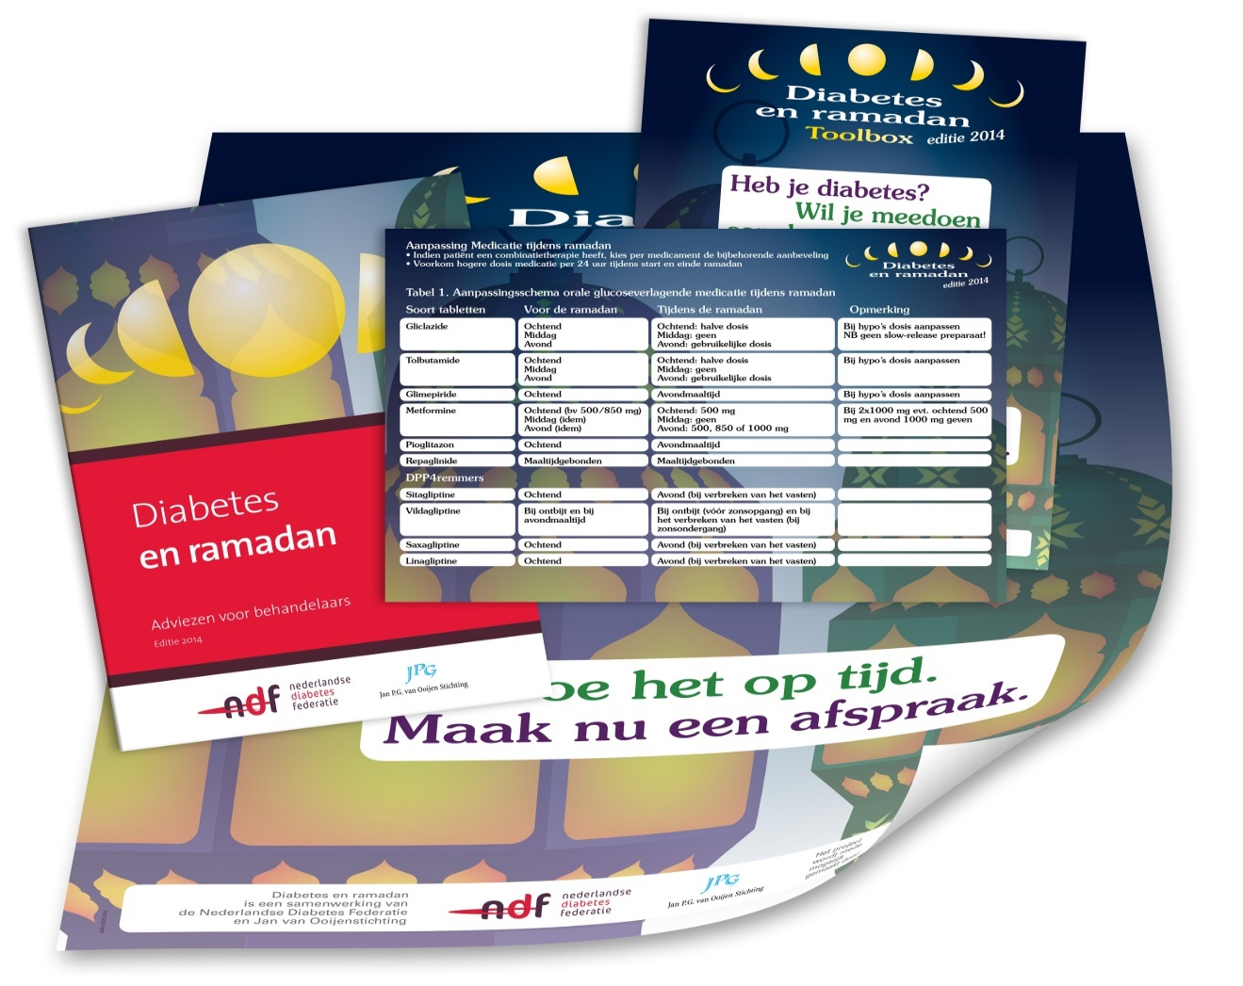

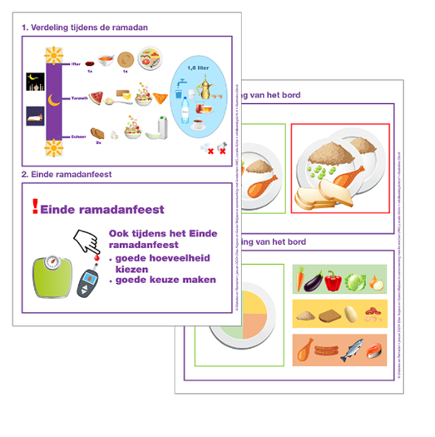
Handig materiaal voor de praktijk
Medicatieschema en voorlichtingsmateriaal
www.janvanooyen.nl
www.diabetesfederatie.nl
en toolbox Diabetes en ramadan
Notes:
64

Slide 65
Nederlandse literatuur voor verdieping
“I am my own doctor”: A qualitative study of the perspectives and decision-making process of Muslims with diabetes on Ramadan fasting. Bouchareb et al. PLoS One. 2022
Diabetes in de Ramadan, een maand van bezieling. Fatima Malki. Tijdschrift voor praktijkondersteuning, juni 2013. nr.3
Ahdi M, Malki F, van Oosten W, Gerdes VE, Meesters EW. Ned Tijdschr Geneeskd. 2008 Aug 23;152(34):1871-4
http://www.huisarts-migrant.nl/ramadan-2/
https://www.henw.org/archief/printartikel/id282-d-moslim-bestaat-natuurlijk-niet.html
https://www.henw.org/archief/printartikel/id740-de-patint-slikt-het-niet-meer.html

Slide 66


Colofon
Samenwerking
Nederlandse Diabetes Federatie - www.diabetesfederatie.nl
Jan van Ooijenstichting - www.janvanooijen.nl
Amsterdam UMC, locatie VUmc
Contact
Nederlandse Diabetes Federatie
Stationsplein 139 | 3818 LE Amersfoort
T 033 448 08 45 | info@diabetesfederatie.nl
www.diabetesfederatie.nl

